Slide 1
Introduzione alle strutture: Chandler ’62 (Strategia- Struttura)
Esempio: la du Pont
Il primo ingresso in un settore diverso dagli esplosivi si ebbe nel 1908: all’inizio assunse il carattere di una risposta alla minaccia di eccesso di capacità produttiva nel campo delle polveri per uso militare.
Si decise l’espansione in rami industriali nei quali la compagnia era già presente: cuoio artificiale. In seguito la compagnia entrò in settori dove la guerra in Europa aveva creato una notevole scarsità. Tra questi, il più importante era quello della materie coloranti.

Slide 2
Strutture
Struttura semplice (la forma artigiana- il gruppo di pari)
Struttura gerarchico-funzionale
Struttura divisionale
Struttura matriciale
Impresa globale (transnazionale)
Reti – Supply Chain
Organizzazioni esponenziali
Strategia
Struttura

Slide 3
Strutture
Struttura semplice:
Spesso le decisioni e le competenze sono accentrate nella figura dell’imprenditore, che ricopre contemporaneamente più ruoli, mentre ai dipendenti è riservata l’operatività.
Le figure di supporto all’imprenditore possono però ricoprire più ruoli accomunati in funzione delle skill che richiedono (gestione acquisti con gestione vendite, gestione amministrativa con gestione paghe e stipendi del personale)

Slide 4
Strutture
Nelle strutture artigianali le competenze ed il modo di far fronte alle anomalie del processo produttivo è per lo più in mano a chi opera, che possiede il know how sul come produrre e mantenere la qualità. Le decisioni riguardanti la gestione ed il rapporto con il mercato spettano al proprietario.
Nelle strutture di tipo cooperativo i soci godono di autonomia decisionale entro un quadro di accordi sulle risorse da mettere in comune, sull’immagine, i supporti finanziari e gli aspetti di gestione condivisa.

Slide 5
Struttura
Struttura Gerarchico - Funzionale
- le funzioni di staff e di line sono appese alla direzione generale.
- le risorse sono ripartite per aree di competenza professionale.
- le elaborazioni statistiche ed i report in generale viaggiano in verticale lungo la gerarchia di funzione: l’ingresso dei Big Data può moderare questa tendenza.
Sono strutture che richiedono forti correttivi per funzionare in ambienti non stabili.

Slide 6
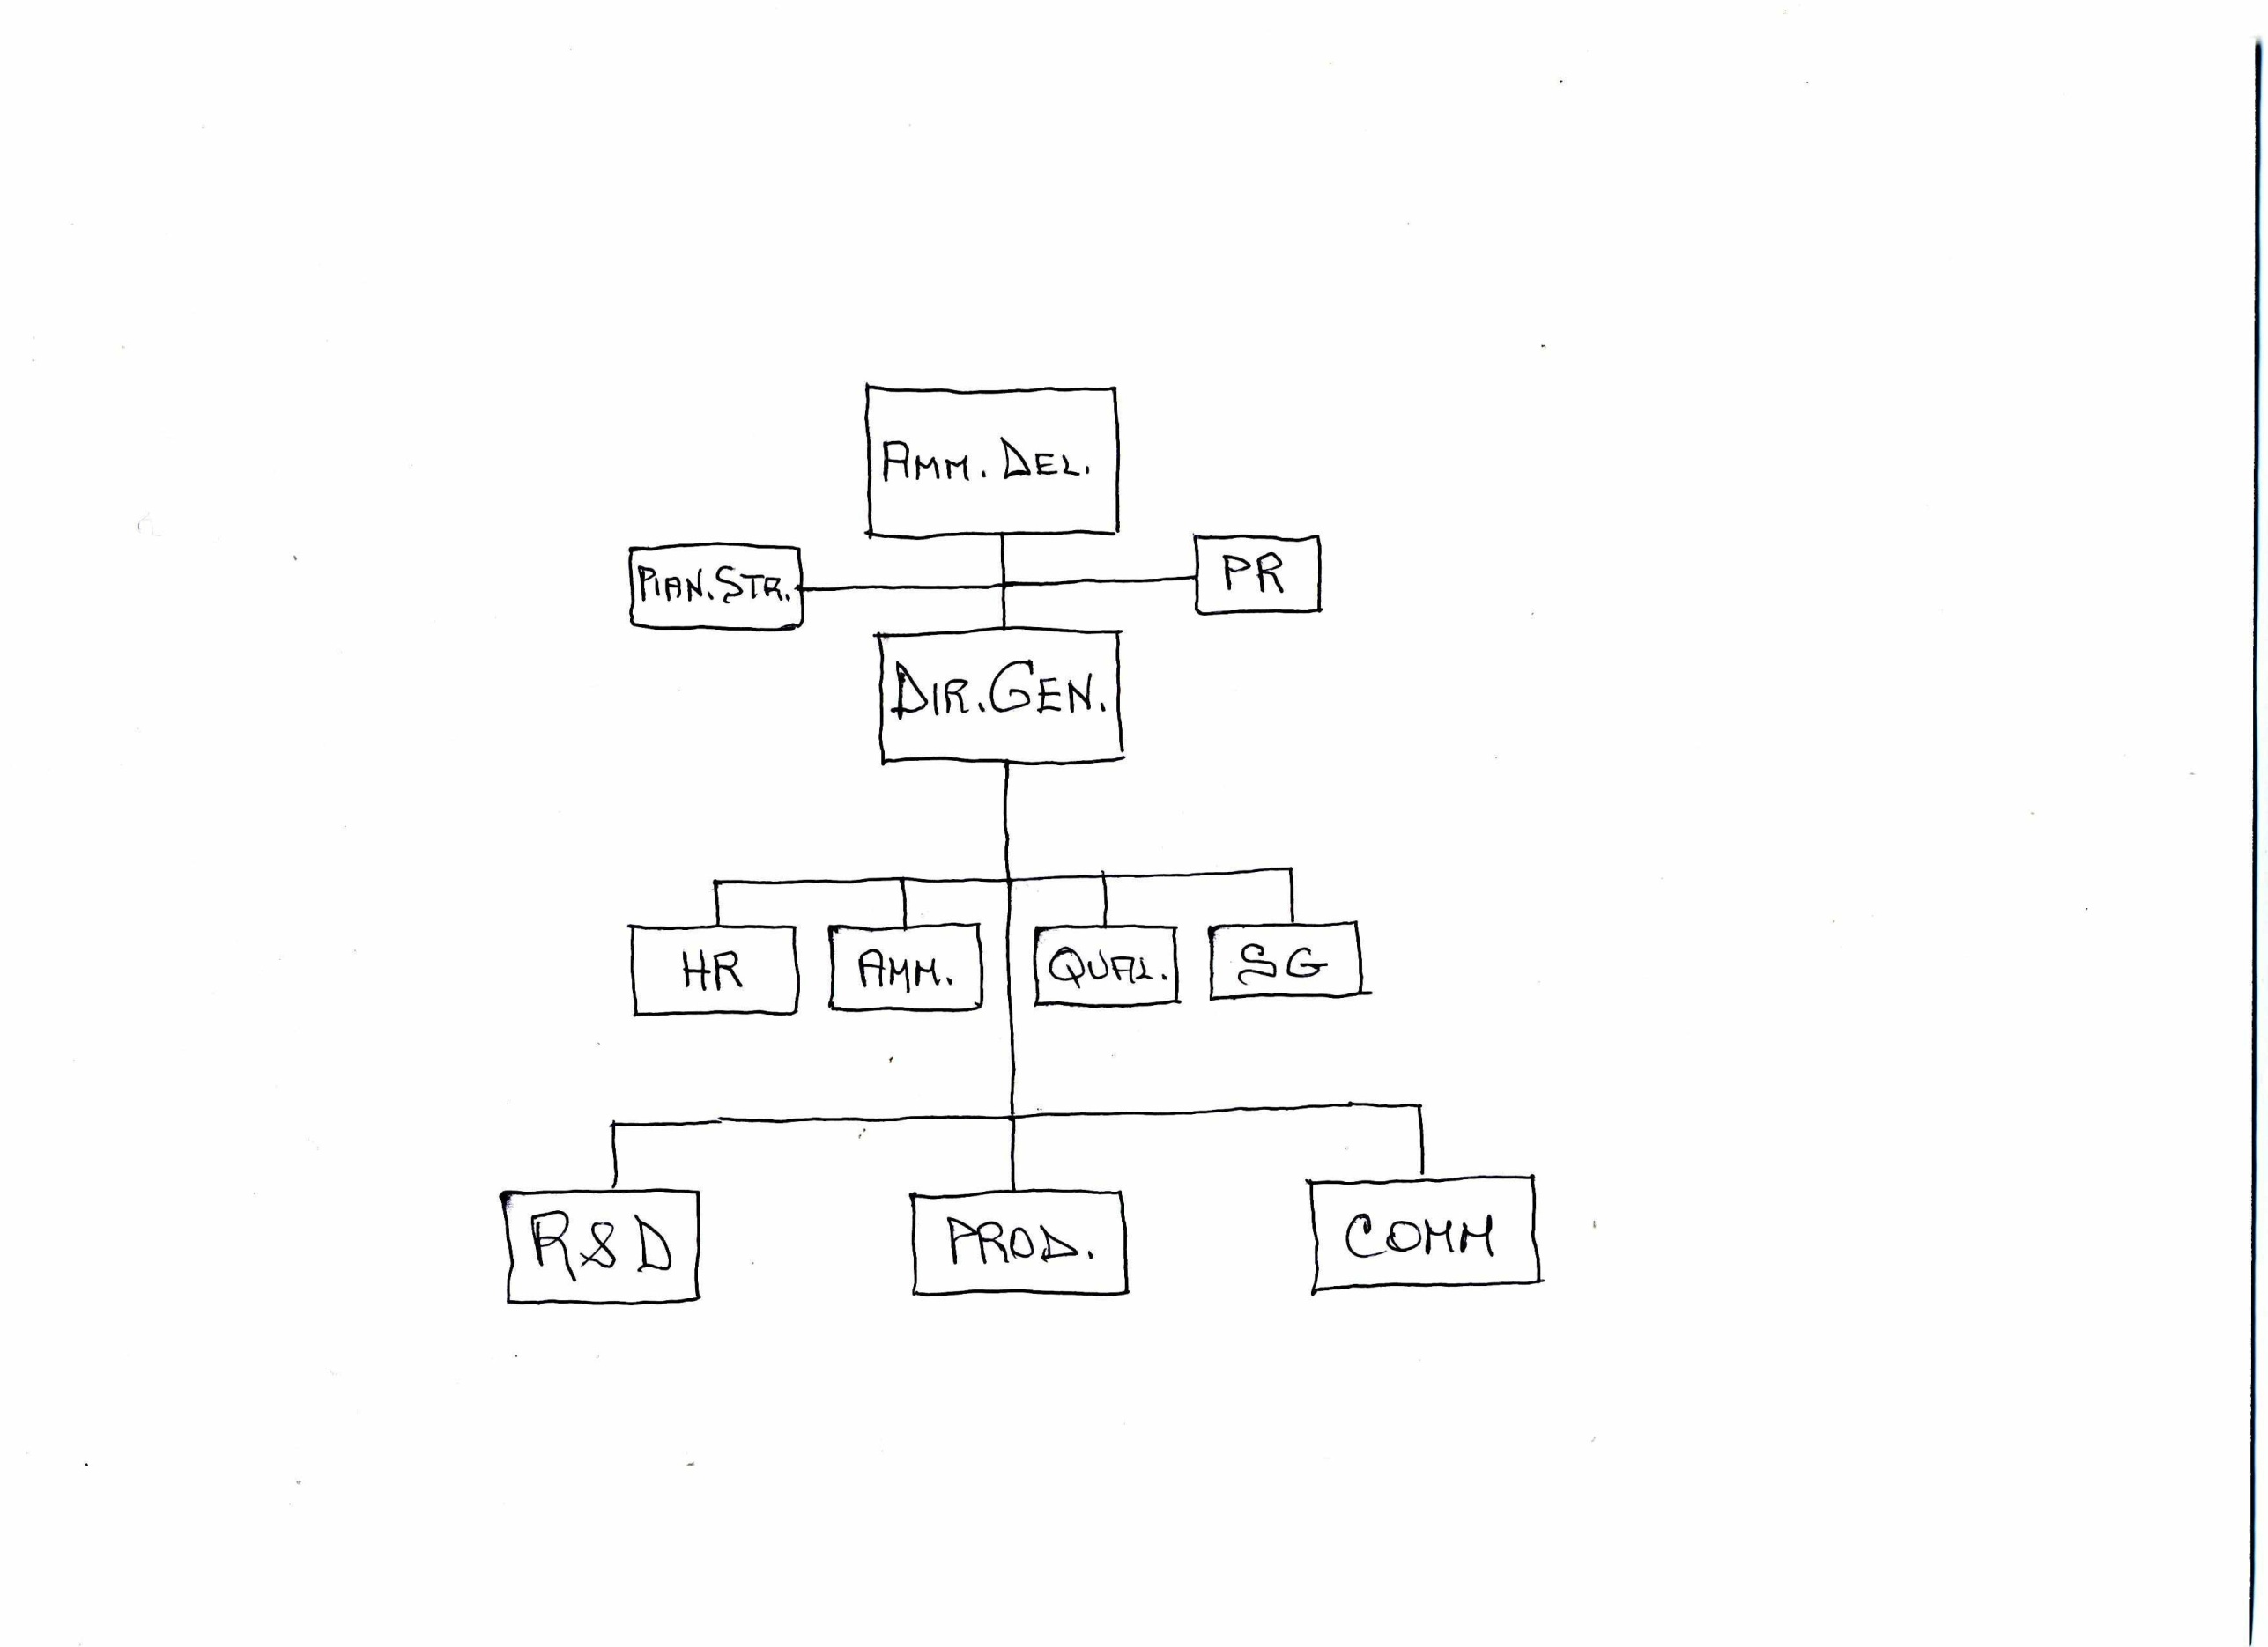

Slide 7
Strutture
Strutture gerarchico funzionali: punti di forza
economie di scala legate alla concentrazione delle competenze
la famiglia professionale ha un ruolo formativo per i nuovi inserimenti
esistono condizioni favorevoli all’innovazione funzionale: una parte delle risorse può staccarsi dalla gestione
le decisioni interfunzionali si prendono tutte al vertice: tempestività in condizioni di pericolo

Slide 8
Strutture
Strutture gerarchico-funzionali: punti di debolezza
- chiari gli obiettivi funzionali: meno chiaro l’obiettivo collettivo (gara da vincere..)
- i processi incontrano resistenze di interfaccia: code d’attesa (chi governa le priorità?), linguaggi diversi, culture chiuse
- tendenza a svolgere fasi in serie piuttosto che in parallelo: assenza di overlapping.
- le ottimizzazioni sono fatti locali: non traguardano il risultato
- il vertice è orientato al breve: sovraccaricato in quanto unico punto di riferimento.

Slide 9
Strutture
Strutture gerarchico -funzionali- correttivi messi in atto:
- Sistema informativo che connette trasversalmente (prevalentemente in produzione/ acquisti/commerciale)
Organi collegiali di vertice (Comitato Strategico, Comitato di Gestione, Comitato di Direzione)
- Team interfunzionali a tempo (Problem solving)
Ruoli trasversali (Product Manager, Project Manager,…)
- Gestione per obiettivi (primari e contributori) - MBO

Slide 10
Strutture
Strutture gerarchico-funzionali: esempi di anomalie
- l’anomalia evidenziata in un punto del processo (difetto) dovrebbe in tempo reale essere trasmessa all’indietro lungo il processo fino alla sorgente: tende invece a viaggiare in verticale (è più gratificante)
- caso del lotto ottimale in produzione per ridurre i costi locali: scarsa visibilità dell’obiettivo generale (trade off efficienza-efficacia: la lottizzazione può provocare ritardi)
- caso dell’ordine cumulativo agli acquisti (ottimo locale) mentre sono in arrivo modifiche (connessioni con l’R&D)

Slide 12
Strutture
Struttura Divisionale - Elementi tipici:
- compaiono le doppie dipendenze: una linea presidia le politiche funzionali, le regole, il supporto e l’aggiornamento professionale. L’altra linea presidia l’assegnazione del lavoro e la definizione delle priorità.(anche nella gestione dati)
- esempi di unità soggette a doppie dipendenze: gestione amministrativa divisionale, gestione degli approvvigionamenti (nell’ambito di contratti quadro), gestione delle applicazioni informatiche dedicate, supporto locale alla gestione del personale e della qualità
- il commerciale è spesso divisionalizzato: ad esempio quando presidia un marchio o quando il mercato è segmentabile in modo chiaro.

Slide 13
Strutture
Strutture divisionali: Punti di forza
- adatta a strategie di differenziazione: gestioni per prodotto più trasparenti (chi perde? chi guadagna? dove chiudere?)
- maggior visibilità dell’obiettivo collettivo (lancio di un nuovo prodotto, acquisizione di una gara): maggior enfasi sul risultato (piuttosto che sullo sforzo)
- comunicazione e integrazione lungo il processo più facili: gruppi più piccoli con priorità chiare
- overlapping fra le fasi facilitato: code d’attesa più brevi; riduzione del lead-time e aumento dell’ “efficacia”
- più imprenditorialità e meno burocrazia: i capi divisione sono quasi-imprenditori

Slide 14
Strutture
Strutture divisionali: Punti di debolezza
- diseconomie di scala: ognuno si crea le sue staff
- struttura più scollata: più difficile controllare la situazione nei momenti di pericolo
- le politiche centrali devono esserci ed essere forti (standardizzazione ad es. nei sistemi informativi, nelle parti, nei componenti base, nella gestione dei dati): altrimenti prevalgono le tendenze centrifughe con problemi nel riaggregare sistemi informativi non interfacciabili e nel recuperare diseconomie negli acquisti e nella produzione

Slide 15
Strutture
Strutture divisionali: correttivi
- organi collegiali di vertice (comitati strategici o di gestione)
- definizione delle politiche (di gestione del Personale, degli Approvvigionamenti, dell’Immagine, dei dati)
- messa in atto di meccanismi di funzionamento vincolanti (data base centralizzati dei componenti; sw a governo centrale come SAP e Analytics)
- attivazione di ruoli trasversali forti per la gestione dei progetti di interesse generale (appesi alla direzione)

Slide 16
Strutture
Strutture a Matrice:
- Vengono distinte due linee di comando: una presidia i “serbatoi” di competenze (gli specialisti che possono partecipare a più progetti contemporaneamente). L’altra presidia il singolo progetto.
- Si usano per i grandi impianti (ENI) o per prodotti complessi caratterizzati da tempi lunghi di esecuzione (aerei); si usano anche nelle società di consulenza.
Ogni risorsa si trova in un punto di incrocio fra due linee gerarchiche: il conflitto fra le due linee è fisiologico. Il funzionamento di queste strutture è difficoltoso.
(ricompaiono però nelle imprese globali)

Slide 17
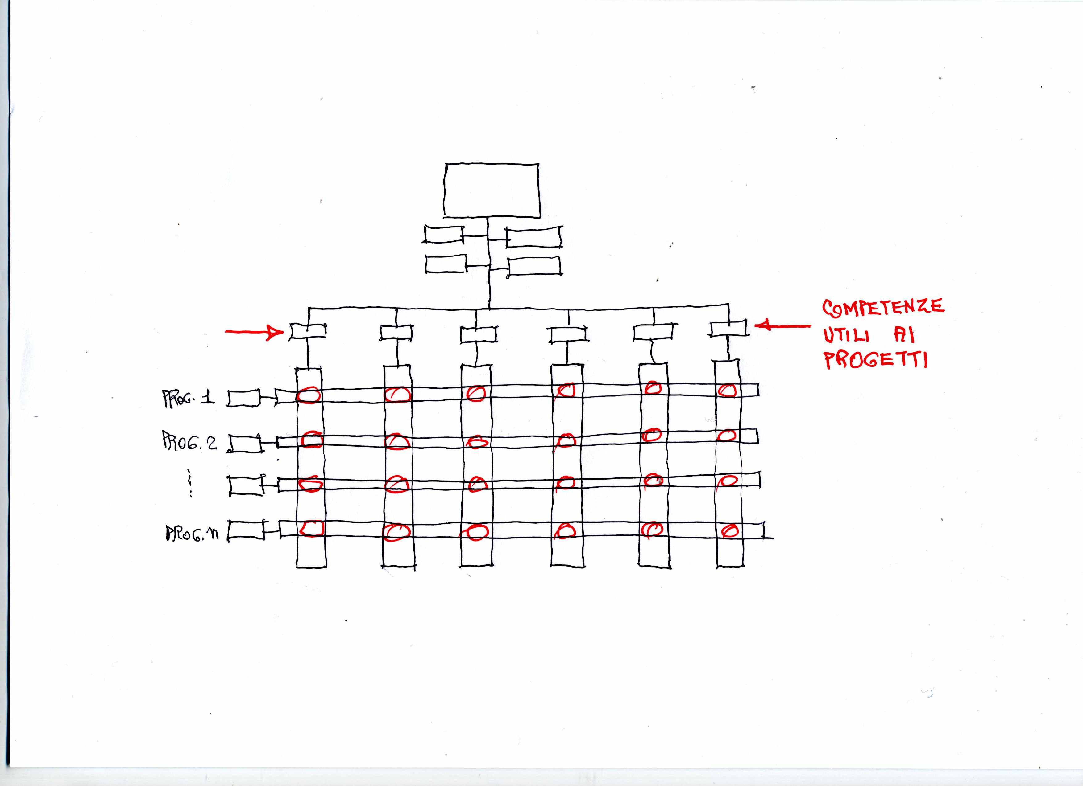

Slide 18
Strutture
Strutture: Grande impresa/ dimensione internazionale
- per lo più derivano da acquisizioni e fusioni
- il disegno strutturale prescinde dai confini geografici: le società locali, configurate in ciascun paese, restano però comunque le unità di riferimento che rispondono in termini legali, fiscali e di rapporti di lavoro alle leggi, regole o prassi in vigore nel singolo paese
- in termini strutturali coesistono tre dimensioni organizzative normalmente in conflitto fra di loro: divisioni, unità, funzioni.

Slide 19
Strutture
Grande Impresa: dimensioni coesistenti
- dimensione “società” (Unit): è la dimensione geografica. Può anche essere un insieme di società operanti in un medesimo paese, raccolte in un’unica Unit che presidia il mercato domestico di quel paese ed eventualmente di altri paesi “assegnati” alla Unit, laddove in quei paesi non vi sia una presenza stabile del Gruppo internazionale di appartenenza.

Slide 20
Strutture
Grande Impresa: dimensioni coesistenti
- “Divisione di Prodotto”: ha normalmente una dimensione internazionale. Al suo interno le staff operative con valenza internazionale e le funzioni di line classiche: MKT, area offerte, programmazione commerciale e industriale, R&D, produzione, distribuzione/installazione, assistenza.

Slide 21
Strutture
il Commerciale è organizzato diversamente in funzione delle tipologie di prodotto: se si vendono “sistemi” nella Unit possono esserci le vendite, alle dipendenze della Unit, o solo i “Key Account Manager” (sistemisti): in tal caso anche i venditori dipendono dalle divisioni internazionali. Le offerte, per le parti che compongono i sistemi, vengono fatte nelle divisioni di competenza.
(entrano in gioco i «prezzi di trasferimento»)

Slide 22
Strutture
Grande Impresa: dimensioni coesistenti
”Funzioni centrali”
presidiano le “politiche” direzionali ed effettuano audit sul loro rispetto.
dalle funzioni centrali si dipartono canali di comunicazione con tutte le funzioni periferiche di Unit e di Divisione con l’obiettivo di mettere in atto comportamenti integrati e di costruire una cultura comune che supporti identità e appartenenza.

Slide 23
Strutture
tipiche sono le politiche di immagine e le politiche sulle risorse umane fra cui il presidio delle “risorse chiave”.
cruciale il ruolo degli approvvigionamenti centrali (potere contrattuale elevato nel proporre le proprie politiche ai fornitori).
sul piano tecnico: interfacciabilità dei sistemi informativi e standardizzazione dei componenti, parti e sistemi di produzione per facilitarne la fungibilità, gestione integrata dei dati.

Slide 24
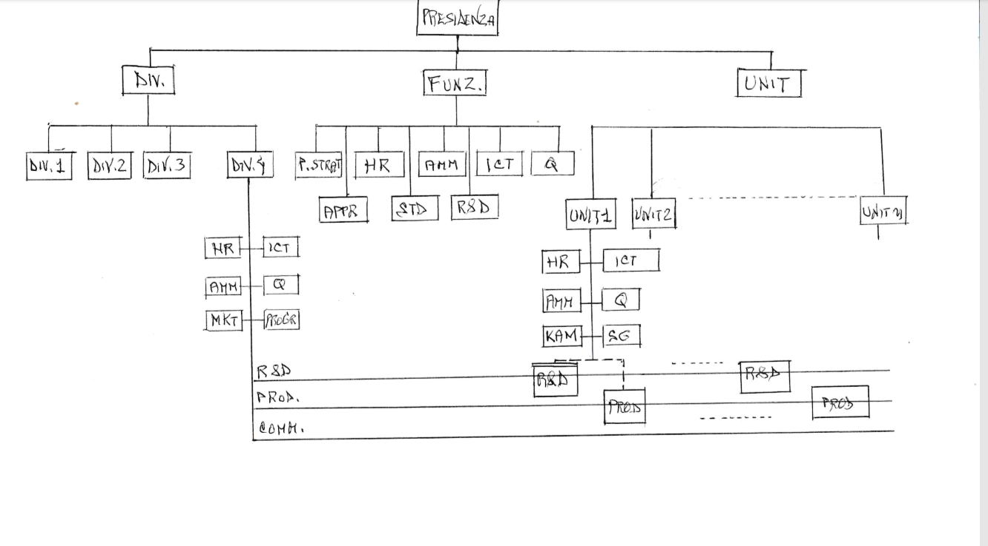

Slide 25
Strutture
Grande impresa: dimensione internazionale:
(Maggi – Masino: 2004)
….Un tema che sicuramente spicca è la gestione dei processi di integrazione delle persone in un unico ambiente di impresa nei casi di acquisizione, fusione, incorporazione.
A cui si connette l’attenzione al problema della cultura organizzativa (formazione, convention).

Slide 26
Strutture
Grande Impresa:dimensioni coesistenti
A livello di Unit sono presenti parti (R&D, produzione, …..) di divisioni internazionali; è presente:
un commerciale (diverso da caso a caso ) che presidia il mercato domestico ed i mercati dei paesi assegnati;
gli acquisti anche per comperare dalle altre divisioni (con prezzi di trasferimento concordati) i prodotti necessari per la vendita di un sistema (anche l’auto…)
le staff locali (personale, amministrazione, legale, relazioni esterne) che operano in modo conforme alle leggi ed alle prassi locali.
Il bilancio di Unit è poco significativo: conta solo il bilancio consolidato ed i bilanci delle singole divisioni.

Slide 27
Strutture
Grande Impresa: governo della struttura
- dal vertice dipendono tre insiemi di linee di comando: le divisioni, le Unit, le funzioni. Volta per volta può essere data più enfasi all’una od all’altra linea. Se c’è un fatto importante di innovazione delle linee di prodotto, si da enfasi al potere delle divisioni. Se c’è un problema di penetrazione di mercato con prodotti già in produzione, si dà enfasi alle Unit.
- le funzioni si dice debbano avere un potere crescente in questi Gruppi perché garantiscono l’integrazione: ma si tratta di una crescita lenta.

Slide 28
Strutture
Grande Impresa: punti di forza
rispetto alla multinazionale classica, la costituzione delle divisioni internazionali di prodotto consente da un lato di evitare duplicazioni di strutture, dall’altro di puntare a time to market più contenuti attraverso l’enfasi che viene data alla trasversalità (le diversità culturali sono un ostacolo)
- l’obiettivo dell’integrazione internazionale delle divisioni viene raggiunto attraverso l’istituzione di ruoli trasversali che operano in modo coordinato (ruoli trasversali capofila + meccanismi di integrazione fra ruoli: esempio del “trio”)

Slide 29
Strutture
Grande Impresa: elaborazioni statistiche
- a livello di divisione le statistiche riguardano i normali parametri (costi, fatturati, immobilizzi): i sistemi informativi classici non sono spesso in grado di fornire i nuovi parametri (tempi di attraversamento complessivi; tipicamente il tempo di consegna del prodotto, dal ricevimento dell’ordine, che risente del tempo di risposta delle unit coinvolte) Possono fornire supporto gli Analytics.

Slide 30
Strutture
- a livello di Unit le statistiche riguardano il commerciale (rapporto offerte/ordini; scostamento fatturazione/incasso; forecasting locale; analisi qualitative: reputazione, livello di fidelizzazione..
- a livello di funzioni centrali le statistiche sono particolarmente importanti a fini di benchmarking fra Unit e fra Divisioni (personale, amministrazione, qualità, sistemi informativi, raccolta, classificazione, elaborazione e modo di utilizzo dei dati strutturati e non)

Slide 31
Strutture
Strutture a Rete:
- molte grandi imprese negli anni ‘90 hanno avviato processi di esternalizzazione di attività di staff e di line, con l’obiettivo di ridurre i costi e di aumentare la flessibilità, mantenendo la “competenza distintiva”al proprio interno
- questo ha dato origine a tipologie di fornitura variamente intrecciate con le attività che si svolgono all’interno, che nel loro insieme costituiscono una rete che supporta una “dominating company” (reti con leader)
- in tal caso tipologia di contratti e regole di comunicazione sono stabilite dall’azienda leader

Slide 32
Strutture
Strutture a rete:
- nei casi in cui l’impresa medio grande decentra parte delle lavorazioni e in qualche caso della progettazione, passando dall’acquisto di componenti all’acquisto di parti o moduli funzionalmente autonomi, le piccole o medie imprese coinvolte nella fornitura possono dare origine a reti di secondo livello
- in tal caso, evitando di incrementare i loro organici e di costruire dal nulla competenze nuove, le piccole/medie imprese stabiliscono accordi di cooperazione, dove possibile nell’ambito del territorio, dando origine a reti temporanee o meno, in dipendenza dalla stabilità del mercato di riferimento.

Slide 33
Strutture
Strutture a rete:
Nell’analisi di queste strutture il fuoco si sposta dall’analisi delle architetture e delle gerarchie alla natura delle relazioni fra le imprese coinvolte, in cui si possono distinguere:
- il grado di formalizzazione degli accordi (la formalizzazione è costosa).
- la natura dei meccanismi di garanzia (partecipazioni incrociate, relazioni personali autorevoli o di parentela che proteggono da comportamenti opportunistici)
- la natura dei meccanismi di integrazione (potere economico, tecnologia, sistema informativo condiviso, relazioni interpersonali stabili)

Slide 34
Strutture
Strutture a rete:
- le relazioni fra imprese attraversano diversi stadi evolutivi che sono presenti in vari punti della rete (semplice scambio di ordini, condivisione di previsioni, condivisione di know how a fini di co-progettazione)
- il leader evoluto (nelle reti con leader) mette in atto meccanismi informativi che consentono l’adattamento del sistema in tempo reale, attraversando tutte le unità della rete (caso Benetton) – oggi gestione di flussi dati in tempo reale.
- nelle supply chain, in cui non è necessariamente presente una impresa leader, è cruciale la gestione del flusso informativo all’indietro che consente la pianificazione delle attività in tempo reale (ribaltamento all’indietro dei forecast)

Slide 35
Strutture
Supply Chain – caso BOSE:
Modello della partnership:
- L’impresa non domina ma si unisce ad altre imprese per creare una Supply Chain in grado di competere contro altre Supply Chain.
- Lo scambio di informazioni non si limita ai programmi di produzione o ai dati sulle scorte: assieme ai fornitori si fa innovazione, si scambiano informazioni sui piani di sviluppo futuri, sulla R&D, sulla evoluzione della tecnologia. Si cerca di definire e condividere una visione unica del futuro.
- Il successo è condizionato dal partner più debole della catena.

Slide 36
Strutture
Strutture a rete
- l’impresa virtuale in termini riduttivi è un’unità organizzativa che di per sè assiema, customizza, collauda e consegna, agendo in tempi brevissimi, ma che ha dietro delle filiere pronte, con le quali esistono accordi e scambi informativi: l’impresa virtuale è in realtà l’insieme dell’unità integratrice e della rete di supporto

Slide 37
Strutture
il sistema olonico-virtuale (modello ideale che trova parziale riscontro nella realtà) è costituito da un insieme di unità, connesse fra di loro da accordi di cooperazione e potenzialmente rivolte ciascuna ad un mercato, che, a fronte di opportunità che si offrono, possono innescare una filiera temporanea in grado di far fronte alle domande che via via il mercato presenta

Slide 38
Strutture
Strutture a Rete - imprese virtuali:
- riduzione esasperata dei tempi di consegna (attraverso prodotti a struttura modulare)
- assistenza tempestiva on site – facilitata dalla presenza di sensori nei prodotti
- riduzione del ventaglio fornitori, ma instaurazione di rapporti “forti”per la coprogettazione di parti e la fornitura autocertificata
- creazione di un sistema stabile di rapporti atto a supportare scambi di conoscenze non codificate nel corso dell’attività progettativa e impegni non formalizzati nel corso della gestione (in termini di anticipazione)

Slide 39
Strutture
Perché l’esasperazione nei tempi di risposta al mercato?
La Hewlett e Packard ha condotto degli studi che dimostrano come, mentre uno sconfinamento del 50% sui costi di progettazione influisce sulla redditività complessiva solo per il 4%, un ritardo di sei mesi sul completamento del progetto può dar luogo ad una perdita del 32% sui profitti netti.
Ottimo locale vs ottimo globale. Efficienza vs efficacia.

Slide 40
Strutture
Le imprese virtuali tendono a personalizzare il prodotto:
Una catena di pasticcerie di Tokio offre alla sua clientela la possibilità di impostare la ricetta dei dolci in base ai propri gusti personali. Grazie ad un terminale situato nelle pasticcerie e collegato con una rete di forni, il dolce viene prodotto in poche ore secondo le specifiche richieste e consegnato a casa del cliente.

Slide 41
Strutture
Le imprese virtuali tendono a personalizzare il prodotto:
Una catena americana offre l’opportunità di personalizzare il gelato: la base di partenza è un gelato allo yogurt, contenente un terzo degli zuccheri di un gelato normale: da questa base si ottengono tutti i gusti aggiungendo ingredienti che vengono forniti da una unità centrale della catena e distribuiti ai singoli negozi in funzione dei gusti dei clienti.
Si ottiene un gelato di tipo artigianale da un processo quasi industriale. I collegamenti centro periferia saranno in seguito facilitati dai droni.

Slide 42
Strutture
Massima personalizzazione e basso tempo di risposta:
Alla Sekisui Housing Division per acquistare una casa prefabbricata un cliente si collega da un terminale di una filiale al centro progetti dell’azienda: sceglie il modello base e dal terminale lo personalizza secondo le proprie esigenze. Decisa la configurazione voluta, il cliente dà l’OK e dopo pochi minuti ottiene il preventivo. Confermato l’ordine, la casa viene montata sul terreno indicato entro 15 giorni.
(Alla base: modularità e standardizzazione. Di massima negli edifici quello che non si vede è standard; quello che si vede è custom)

Slide 43
Strutture
Massima personalizzazione e basso tempo di risposta:
I prodotti che consentono queste prestazioni sono pensati in modo diverso: il criterio fondamentale seguito è quello della massima modularità possibile e della massima facilità di assemblaggio delle parti (Standard di interfacciamento).
Per i prodotti generati da processi che comportano step di trasformazione in serie (industria tessile-vestiario) incide fortemente la presenza di feed-back rapidi all’indietro che consentano differenziazioni del flusso, ai vari stadi del processo, congruenti con la domanda.

Slide 44
Strutture
Per personalizzare occorre conoscere il cliente:
La nuova sfida da affrontare consiste nel persuadere i clienti della credibilità dell’impresa – Analisi sulla reputazione.
Ci vogliono anni per conquistarsi la stima, per stabilire con i clienti relazioni profonde e durature. E’ un processo che non si accelera con le esasperazioni promozionali.
Nulla però può accadere prima che i desideri dei clienti siano stati scandagliati (Customer Profiling - campo di studio degli Analytics – caso Amazon per i libri e altro).
La Toyota, con il suo bagaglio di profili ottenuti con forme avanzate di elaborazione delle informazioni (BI), è solo un esempio fra tanti: un esempio di grande successo.

Slide 45
Funzioni
Nel seguito si mettono in evidenza le principali macroattività che vengono svolte nell’ambito delle diverse funzioni aziendali, a prescindere dai livelli di accentramento/decentramento che vengono poi attuati in corrispondenza delle diverse possibili scelte strutturali.

Slide 46
Funzioni
La classificazione che segue è riferita in particolare alla grande impresa: nelle PMI di fatto tutte le attività evidenziate sono presenti, solo che ad esse non corrispondono organi di staff e di line dedicati.
Nelle piccole imprese in particolare il punto di partenza è costituito dalle risorse, limitate, di cui si dispone e dalle loro conoscenze/capacità: in funzione di queste ultime vengono aggregate le attività, ignorando o quasi i confini classici delle funzioni.

Slide 47
Funzioni
Amministrazione
- pianificazione (budget – piano)
- finanza
- controllo di gestione
- bilancio
- fiscale
- legale
- risk management

Slide 48
Funzioni
Personale
- Amministrazione (paghe e stipendi)
- Relazioni col personale
- Sindacale
- Sviluppo (posizioni, prestazioni, carriere)
- Formazione
- Organizzazione
- Comunicazione interna

Slide 49
Funzioni
Sistemi Informativi
- Pianificazione e sviluppo sistemi (strategie)
- Gestione sistemi di calcolo e reti
- Sviluppo e gestione sw applicativo
- Gestione applicazioni end user
- Informatica tecnica: db/CAD/CAM/CASE/Configuratori
- Gestione dei dati (Big Data e Analytics)

Slide 50
Funzioni
Qualità
- assicurazione qualità (QAP) prodotti/processi
- audit (interno/esterno)
- controllo statistico (carte di controllo)
- calcolo affidabilità
- gestione sistema informativo e reporting

Slide 51
Funzioni
Approvvigionamenti
- analisi mercato fornitori
- definizione dei contratti
- emissione ordini (locale)
- supporto alle decisioni di Outsourcing
- definizione parametri valutazione fornitori

Slide 52
Funzioni (approvvigionamento)
Gruppo Auchan (grande distribuzione)
….Nuovo approccio alla gestione dei processi d’acquisto.
Vengono create particolari forme di coalizione con altre imprese della grande distribuzione il cui esito è rappresentato dalla costituzione di nuovi operatori chiamati «Centrali d’acquisto»: vere e proprie aziende, controllate da più imprese della grande distribuzione, che svolgono attività di acquisto per queste ultime.
(una modalità importante per acquisire potere contrattuale verso i fornitori)

Slide 53
Funzioni
R&D
- supporto definizione specifiche (con Mkt o Direzione)
- pianificazione di progetto (PM)
- sviluppo progetto assemblaggio e controllo virtuali
- prototipazione (fisica o virtuale) Stampa in 3D
- rilascio documentazione di progetto (file)
- gestione modifiche (feed back da preserie, serie, assistenza; feed back da sensori)

Slide 54
Funzioni
Produzione
- industrializzazione : automazione, metodi, tempi, costi, modifiche, layout
- programmazione (simulazione, lanci)
- produzione (lavorazioni, montaggi, collaudi o gestione processi chimici) magazzini automatici, M2M, robot, stampa in 3D per la personalizzazione del prodotto
- confezionamento e distribuzione o installazione
- assistenza post vendita (riparazioni) manutenzione predittiva

Slide 55
Funzioni
Commerciale
- Marketing supportato da Customer Profiling e Sentiment Analysis
- Vendite (a catalogo e non) cross e up selling
- Elaborazione offerte / sviluppo ordini
- Programmazione commerciale (forecast) Predictive Analytics
- Gestione contratti o evasione ordini
- Assistenza post vendita supportata ove possibile da sensori

Slide 56
Funzioni
Gestione Dati
Generazione/acquisizione del dato (sia per i dati strutturati che per quelli non strutturati)
Raccolta/classificazione del dato
Distribuzione dell’informazione
Elaborazione e visualizzazione personalizzata
(sul piano organizzativo le soluzioni sono diversificate: in ogni caso viene costituito un ente centrale auspicabilmente distinto dall’IT)

Slide 57
Evoluzione delle Funzioni
Amministrazione
Da:
- area con competenze esclusivamente amministrative,
tendenzialmente isolata e con ruolo di supporto alla direzione
A:
- area caratterizzata da figure che conoscono i processi e ne
supportano la gestione (controller)
- area con ruolo di supporto integrato a tutte le funzioni nel
caso in cui si sia implementato un ERP con data base
centralizzati e applicazioni ritagliate sulle esigenze delle
diverse funzioni (ma connesse con gli stessi data base)

Slide 58
Evoluzione delle funzioni
Personale
da: - gestione paghe e stipendi / rapporti col sindacato / relazioni col personale
a: - elaborazione di politiche (bonus, aumenti di merito)per la gestione delle retribuzioni e delle carriere - introduzione dello Smart Working e del Total Reward.
- progettazione di piani formativi a supporto dello sviluppo
- progettazione delle strutture organizzative e definizione dei ruoli
- gestione della conoscenza (KM) in vista dell’innovazione di prodotto-processo (formulazione dei piani di adeguamento degli skill)
- gestione della comunicazione (interna ed esterna)anche attraverso le nuove tecnologie (informazioni e raccolta feed back via Intranet o sui siti)

Slide 59
Evoluzione delle funzioni
Indicatori:
Trend evolutivi nei rapporti diretti- indiretti, laureati- diplomati- altri, dirigenti- funzionari- altri, ripartizione competenze
Retribuzioni e inquadramenti: medie, dispersione retribuzioni per categorie di inquadramento; benchmarking fra imprese dello stesso settore
Giornate di formazione per dipendente; distribuzione degli interventi formativi per categorie
Supporto degli Analytics nella gestione delle carriere o delle assunzioni

Slide 60
Evoluzione delle funzioni
Se i dipendenti non hanno ratificato la nuova filosofia aziendale o accettato le sue condizioni di addestramento continuo (LLL), di perpetuo cambiamento e di maggiore responsabilizzazione, allora nessuna nuova attrezzatura o atteggiamento manageriale faranno la benchè minima differenza: uno dei punti di forza più significativi in mano ad una azienda sarà la sua gestione delle risorse umane
(E.E.Lawler, US Center for Effective Organization).

Slide 61
Evoluzione delle funzioni
Approvvigionamenti
da:- analisi di mercato ed emissione ordini
a: - instaurazione di rapporti forti con i fornitori anche attraverso operazioni di coprogettazione, con R&D, di componenti e parti
- conoscenza reciproca dei processi produttivi,
- scambi informativi ad elevata frequenza sulle previsioni di acquisto, con il supporto dei Predictive Analytics
- stesura di accordi quadro contenenti elementi di flessibilità.
Indicatori: dalla semplice valutazione del costo alla valutazione più generale delle performance (rapidità, puntualità, flessibilità)

Slide 62
Evoluzione delle funzioni
R&D:
Da: funzione costituita da specialisti che tendono a sviluppare i prodotti tendenzialmente “in casa” operando in modo isolato rispetto alle altre funzioni e tenendo gelosamente per sè il know how inteso come patrimonio privato da non condividere con nessuno (conoscenza tacita)

Slide 63
Evoluzione delle funzioni
A: funzione costituita da specialisti in grado di prelevare idee dalla concorrenza, di acquistare parti sviluppate all’esterno (e non solo componenti), di colloquiare con le altre funzioni, rompendo le barriere del linguaggio specialistico, per anticipare i vincoli che subentreranno durante lo sviluppo e anticipare le decisioni che possono essere utili a chi segue nel processo prima di aver raggiunto il proprio obiettivo a fini di overlapping fra le fasi (vedi Project Management)
Le nuove tecnologie (CAD evoluto, Gemello Digitale)consentono di mettere in comune il progetto via via che viene sviluppato (Groupware, Workflow), con conseguente riduzione del “Time to Market”

Slide 64
Evoluzione delle funzioni
La Beretta, fondata nel 1492 è stata diretta dalla stessa famiglia per quattordici generazioni: il prodotto ha subito pochi cambiamenti in cinque secoli. Negli ultimi decenni la società ha posto in atto un gran numero di miglioramenti nel campo della produttività e della qualità: tutte le innovazioni però sono state mutuate dai suoi concorrenti.
I cambiamenti furono indotti da tecnologie sviluppate al di fuori della fabbrica. Uno dei maggiori punti di forza della Beretta è stata la sua disponibilità ad accettare nuove idee nate al di fuori dalle mura aziendali.
(oggi è impegnata in ambito 4.0)

Slide 65
Evoluzione delle funzioni
La corsa alla competitività richiederà l’assimilazione di un’ampia varietà di tecnologie inventate e sviluppate da altri.
Sul mercato naturalmente sono presenti leader e follower: si possono fare, fra i molti possibili, gli esempi di Sony, Apple, Amazon, Microsoft, Tesla.
Oggi le grandi case, scelta una strategia per l’innovazione ricorrono spesso all’acquisto di imprese o di start up.
(Di massima le imprese non fanno spontaneamente innovazione: occorrono elementi trainanti. Le agevolazioni pubbliche agli investimenti, la concorrenza, la legge di Moore)

Slide 66
Trasversalità
Project Management (overlapping fra le fasi):
Nell’industria automobilistica i fabbricanti di stampi aspettavano spesso che i progettisti fornissero le specifiche complete prima di ordinare l’acciaio e iniziarne la produzione.
Con il sistema giapponese viene loro data una idea sommaria (Rough data) della misura dei nuovi pezzi prima ancora che il progetto sia completato.

Slide 67
Evoluzione delle funzioni
Un rapporto stretto fra i progettisti e i costruttori permette a questi ultimi di impostare la produzione mentre si sta ancora lavorando al progetto.
Premessa indispensabile: la presenza di un rapporto di fiducia e l’accettazione condivisa del rischio comunque connesso all’assunzione di una informazione grezza.

Slide 68
Evoluzione delle funzioni
Qualità
da: - controllo statistico degli scarti in ingresso, lungo il processo produttivo (semilavorati) e a livello di prodotto finito, a cura di un’unica funzione centrale, con particolare attenzione al rispetto formale delle procedure
(l’impostazione classica della certificazione era tutta orientata al controllo fra quello che si fa e quello che si dovrebbe fare secondo le procedure)

Slide 69
Evoluzione delle funzioni
a:
- responsabilizzazione della line sulla qualità del prodotto (riduzione drastica delle strutture centrali)
- introduzione dei criteri di autocertificazione delle forniture (rischio)
- attenzione alla qualità dell’organizzazione (TQM);
- attenzione alla gestione non formale (burocratica) dei processi; enfasi sugli obiettivi: analisi del valore aggiunto; attenzione ai livelli di soddisfazione del cliente (cambiano i criteri di certificazione: si punta al miglioramento)
Introduzione di nuovi indicatori (customer satisfaction, non solo statistiche sui resi).

Slide 70
Evoluzione delle funzioni
Sistemi Informativi
da:
- sistemi fortemente accentrati ed organizzati con logica funzionale
- applicazioni sviluppate al centro (code d’attesa e scarso contatto con l’utente): spesso si sviluppavano in loco, ossia presso le divisioni ad es., applicazioni parallele disponibili subito con i dati di immediato interesse.

Slide 71
Evoluzione delle funzioni
a:
- Sistemi con data base unici, centralizzati e applicazioni distribuite, ma interconnesse a livello amministrativo (sistemi ERP) gestione ed elaborazione dati in parte centralizzata e in parte decentrata, ma separata dall’IT classico.
- Acquisizione di applicazioni reperibili sul mercato e adattabili; sistemi di supporto alle decisioni (Analytics) utilizzabili a vari livelli e non solo dalla direzione.
Indicatori: ne nascono di nuovi legati ai modi di utilizzo delle applicazioni ed ai modi di esplorazione dei siti (clickstream, studi di profilo, feedback via web 2.0; KPI da selezione variabili rilevanti)

Slide 72
Evoluzione delle funzioni
Commerciale
da:
area vendite costituita da professionisti che hanno come obiettivo quello di piazzare più ordini possibile (in base agli ordini sono pagati), e che comunque puntano ad “aggredire” il mercato con un prodotto, a prescindere dalla specifica articolazione dei bisogni della loro clientela
l’assistenza è problema di altri

Slide 73
Evoluzione delle funzioni
a:
Area vendite che punta a conoscere in modo profondo i bisogni del cliente (con le tecniche della Business Intelligence, della assistenza on site, del cross e dell’up selling) per fidelizzarlo, nella consapevolezza che è più redditizio seguire un cliente nella evoluzione dei suoi bisogni che procurarne uno nuovo
Le nuove tecnologie consentono diverse forme di rapporto con i clienti (call center, contact center, microcamere o sensori più in generale collocati nel prodotto per individuare o prevenire dei guasti in remoto).
Indicatori non cost: Customer Satisfaction.

Slide 74
Evoluzione delle funzioni
Il “Consumer Direct”:
Il cliente si collega con il suo fornitore senza spostarsi (e si fa consegnare il prodotto dove ritiene opportuno); particolarmente importante nelle famiglie in cui è poco il tempo libero
Può venir simulata in 3D una corsia del supermercato
Se il “Picking” virtuale lo fa il cliente, quello reale lo fa il distributore, che in qualche modo farà salire i costi

Slide 75
Evoluzione delle funzioni
Produzione
da:
produzioni articolate in linee lunghe dove il prodotto è collaudato solo alla fine e le competenze professionali richieste agli addetti sono mediamente povere (linee o catene di montaggio) – era Fordista -
produzioni organizzate con logica di fase che prevede buffer fra le fasi (aumento delle giacenze di work in progress)

Slide 76
Evoluzione delle funzioni
a:
- Produzioni in parte esternalizzate (in prevalenza moduli, prodotti consolidati, prodotti in phase out) ed in parte tenute all’interno, per le lavorazioni più critiche.
Tendenza alla creazione di “celle” (layout a U) che chiudono particolari cicli di lavorazione in aree fisicamente poco estese per favorire il rapido “assorbimento della varianza”.
Ricorso alla automazione spinta che tende a invertire il processo di esternalizzazione- utilizzo di robot - connessioni M2M – magazzini automatizzati – manutenzione predittiva
Indicatori:compaiono i nuovi (accanto ai classici) e cioè il lead time, la puntualità, il tempo di restituzione delle riparazioni. Compaiono i nuovi Dashboard per il controllo delle derive, alimentati dal flusso dati provenienti dai sensori.

Slide 77
Evoluzione delle funzioni
Lotti anche piccoli di wafer al silicio: i wafer sono caricati in cassette e portati da una cella all’altra da carrelli guidati.
Ogni cassetta contiene uno smart chip: quando i wafer sono caricati sulle cassette il chip viene caricato con le informazioni relative al processo che deve essere seguito. Quando la cassetta raggiunge una cella il chip trasferisce le informazioni al controllore di cella senza bisogno di connettersi (via etere)
- Il controllore di cella effettua la gestione dei cicli che i wafer debbono seguire all’interno della cella. Al limite lotti di un pezzo grazie a bassi T. P. M.

Slide 78
Evoluzione delle funzioni
La costruzione in serie ridotta di prodotti su misura richiederà un forte controllo sulle scorte per mantenere prezzi competitivi ma renderà possibile convertire quasi istantaneamente la produzione per seguire le mutevoli esigenze del mercato.
Il just in time è una metodologia che consente il contenimento delle scorte, adottando logiche pull lungo il processo produttivo.
(La Harley Davidson è una delle aziende che ha adottato con successo il just in time: i loro dirigenti affermano che la parte più semplice è realizzarlo all’interno. La parte difficile è farlo con i fornitori)

Slide 79
Evoluzione delle strutture
Costruzione degli indicatori (vedere Balanced Scorecard)
- se sono di funzione, occorre che gli indicatori tengano conto della disseminazione delle funzioni che le scelte strutturali comportano: perché siano confrontabili nel tempo occorre prescindano dalle scelte strutturali del momento, ma si riferiscano piuttosto alle “attività”
- se riguardano i risultati o modi di operare a cui concorrono più funzioni, occorre siano costruiti sui “processi”(relativamente stabili) piuttosto che sulle strutture (variabili)

Slide 80
Evoluzione delle strutture
Riduzione dei livelli
- l’automazione avanzata richiede vicinanza fra chi decide e chi opera: i ruoli intermedi di controllo perdono identità
- l’aumento della turbolenza, legata a mercati e tecnologie, richiede decisioni più veloci che le strutture a più livelli rallentano
- la focalizzazione sulla customer satisfaction richiede maggior attenzione ai processi (ai loro outcome) e quindi ai rapporti laterali fra funzioni facilitati dalle strutture piatte (Flat Organization)

Slide 81
Evoluzione delle strutture
Secondo Minzberg rivestono una grande rilevanza nei processi conoscenze di tipo irrazionale, soggettivo ed intuitivo che trascendono ciò che può essere suddiviso in categorie e trattato dal MIS. Sono informazioni ricche di dettagli e di sfumature che vanno ben al di là di ciò che può essere quantificato ed aggregato.
Devono essere scovate sul posto, da persone intimamente connesse con il fenomeno su cui intendono intervenire. Le organizzazioni a pochi livelli favoriscono la trasmissione di queste informazioni. (i livelli decisionali vogliono colloquiare con chi ha una immagine diretta della situazione che presenta criticità)

Slide 82
Evoluzione delle strutture
Orientamento al cliente:
- da molti fornitori/ molti clienti a numeri più contenuti ma rapporti più forti
- la “flat organization” favorisce l’orientamento al cliente perché favorisce la gestione con ottica di processo
- l’orientamento al cliente si sposa con i criteri di certificazione orientati all’obiettivo
Vengono costruiti nuovi indicatori attraverso cui si misura il livello di soddisfazione del cliente (accanto a prezzo/qualità compaiono puntualità, tempi di risposta, assistenza, ma anche fidelizzazione e rischio di abbandono)

Slide 83
Evoluzione delle strutture
Contenimento delle strutture:
- le strutture centrali sono costose, burocratiche (avverse al rischio): generano vincoli ed hanno una scarsa percezione degli obiettivi
- nei primi anni ‘90 in gran parte delle imprese è stato attuato il “downsizing” seguendo un modello di “organizzazione snella” (Lean Organization) con strutture centrali leggere
- i flussi di attività non devono transitare da enti centrali, devono solo rispettare i vincoli quadro, le politiche o le regole incorporate nel sw (il transito dagli enti centrali genera code d’attesa non gestibili in termini di priorità)

Slide 84
Evoluzione delle strutture
Gestione per processi: enfasi sui team e sui progetti.
le strutture cambiano con grande rapidità, mentre i processi sono relativamente più stabili (risentono solo dell’automazione e dei cambi di tecnologia)
- sviluppo prodotti, produzione e commercializzazione possono essere riletti come processi rivedendo secondo sequenza le loro attività ed evidenziando i collegamenti
la lettura per processi facilita il “reengineering” (abolizione degli step che non aggiungono valore - semplificazione)
le funzioni restano, ma le loro attività devono vedersi distribuite dentro i processi

Slide 85
Evoluzione delle strutture
Logica di processo alla BOSE:
il fornitore conosce la pianificazione della produzione del cliente, fornisce assistenza a fronte di problemi e interagisce con i progettisti
il fornitore entra con l’ufficio nell’area acquisti del cliente: le interazioni con l’MRP del cliente, con i suoi progettisti e venditori sono molto più intense (in-plant)
si ricostituiscono i vantaggi della integrazione verticale senza i suoi costi e difetti cronici (rapporti lungo la filiera governati dal mercato e non dalla gerarchia)

Slide 86
Ruoli trasversali
Il process owner ha il compito di coordinare le attività di tutte le persone coinvolte nel processo
- Responsabilità di efficacia ed efficienza del processo
- Coordinamento delle funzioni coinvolte
- Orientamento verso obiettivo globale
Figura non dotata di responsabilità gerarchica
Autorità basata su competenze e capacità (esempi: project manager, product manager, contract manager, program manager….)

Slide 87
Dalle funzioni ai processi/progetti
(Da Maggi – Masino; 2004)
…..Il fenomeno più evidente è la progressiva scomparsa del termine «funzione» dal vocabolario delle imprese; al suo posto godono di notevole e crescente successo termini quali «processo, progetto, orientamento al cliente, orientamento al business».

Slide 88
La dimensione tempo
(da Maggi – Masino; 2004)
….Negli interventi di progettazione più recenti il tempo assume una più precisa connotazione di variabile che attraversa lo spazio di definizione di tutte le altre leve di intervento. Il tempo diventa la dimensione essenziale attorno alla quale organizzare.

Slide 89
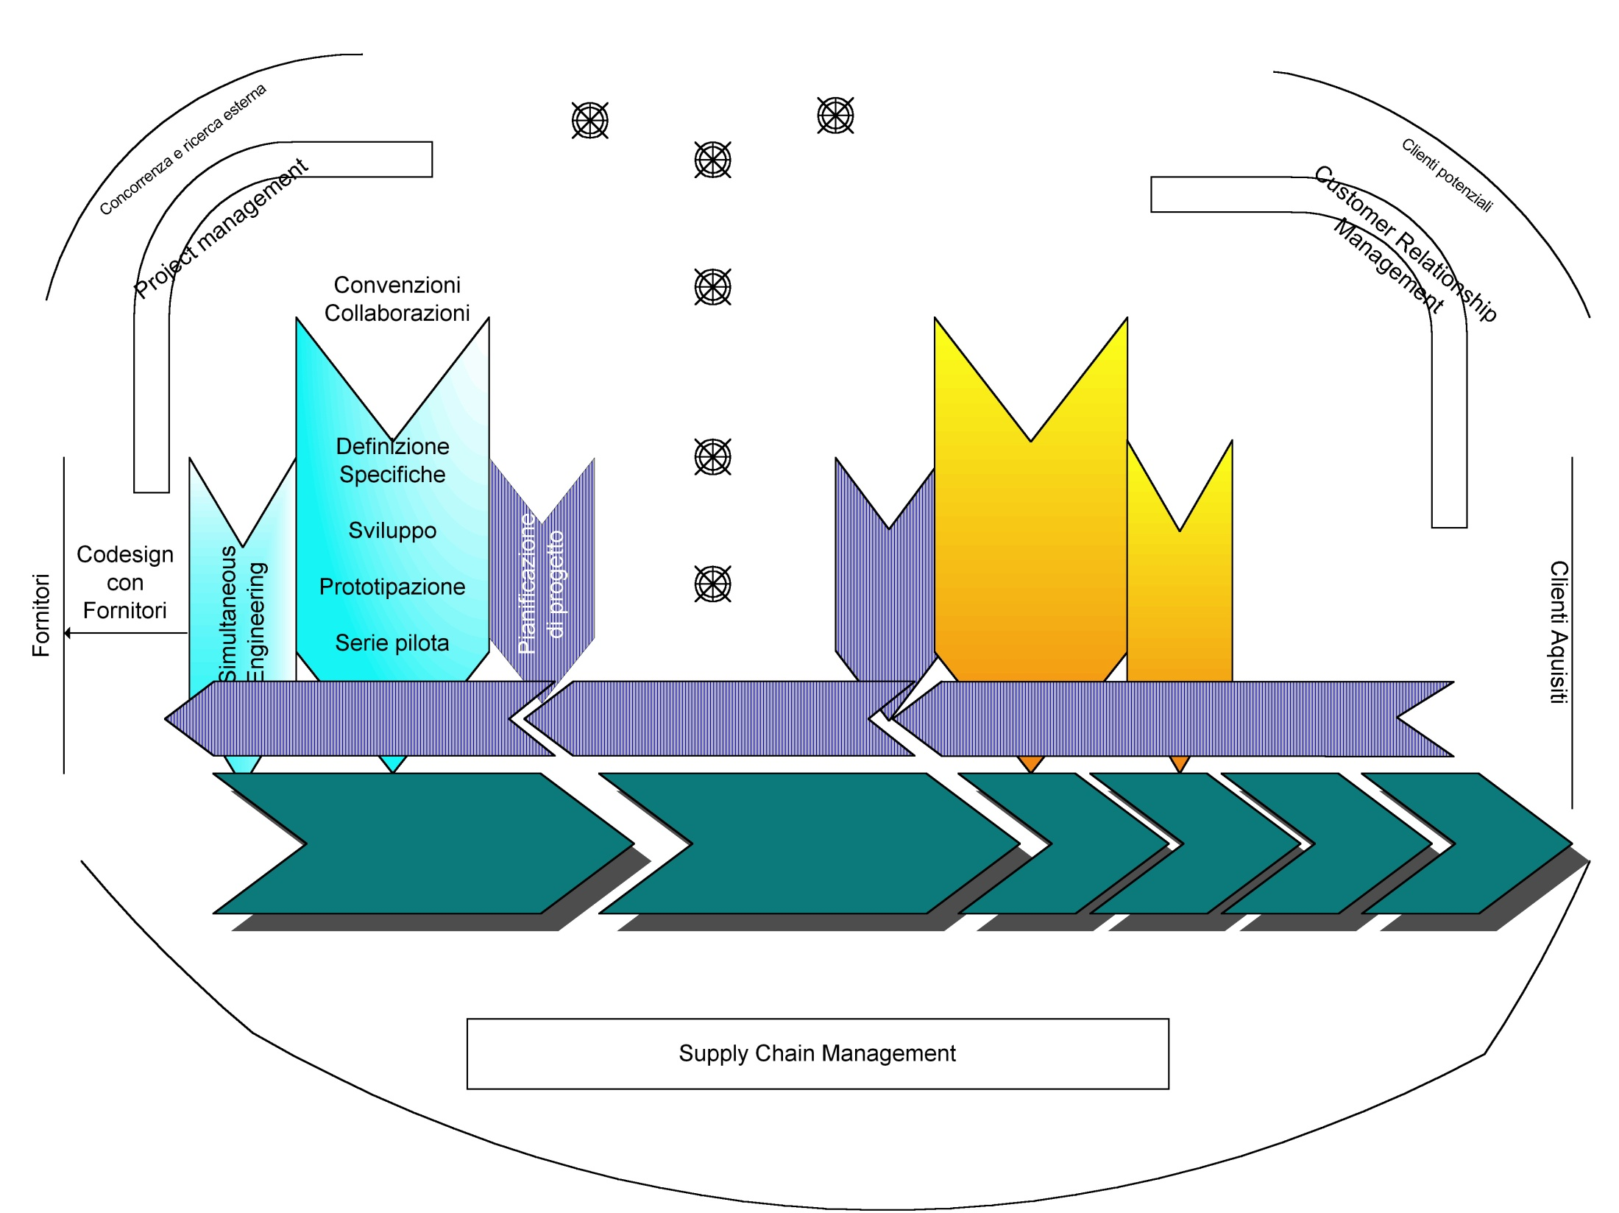

Slide 91
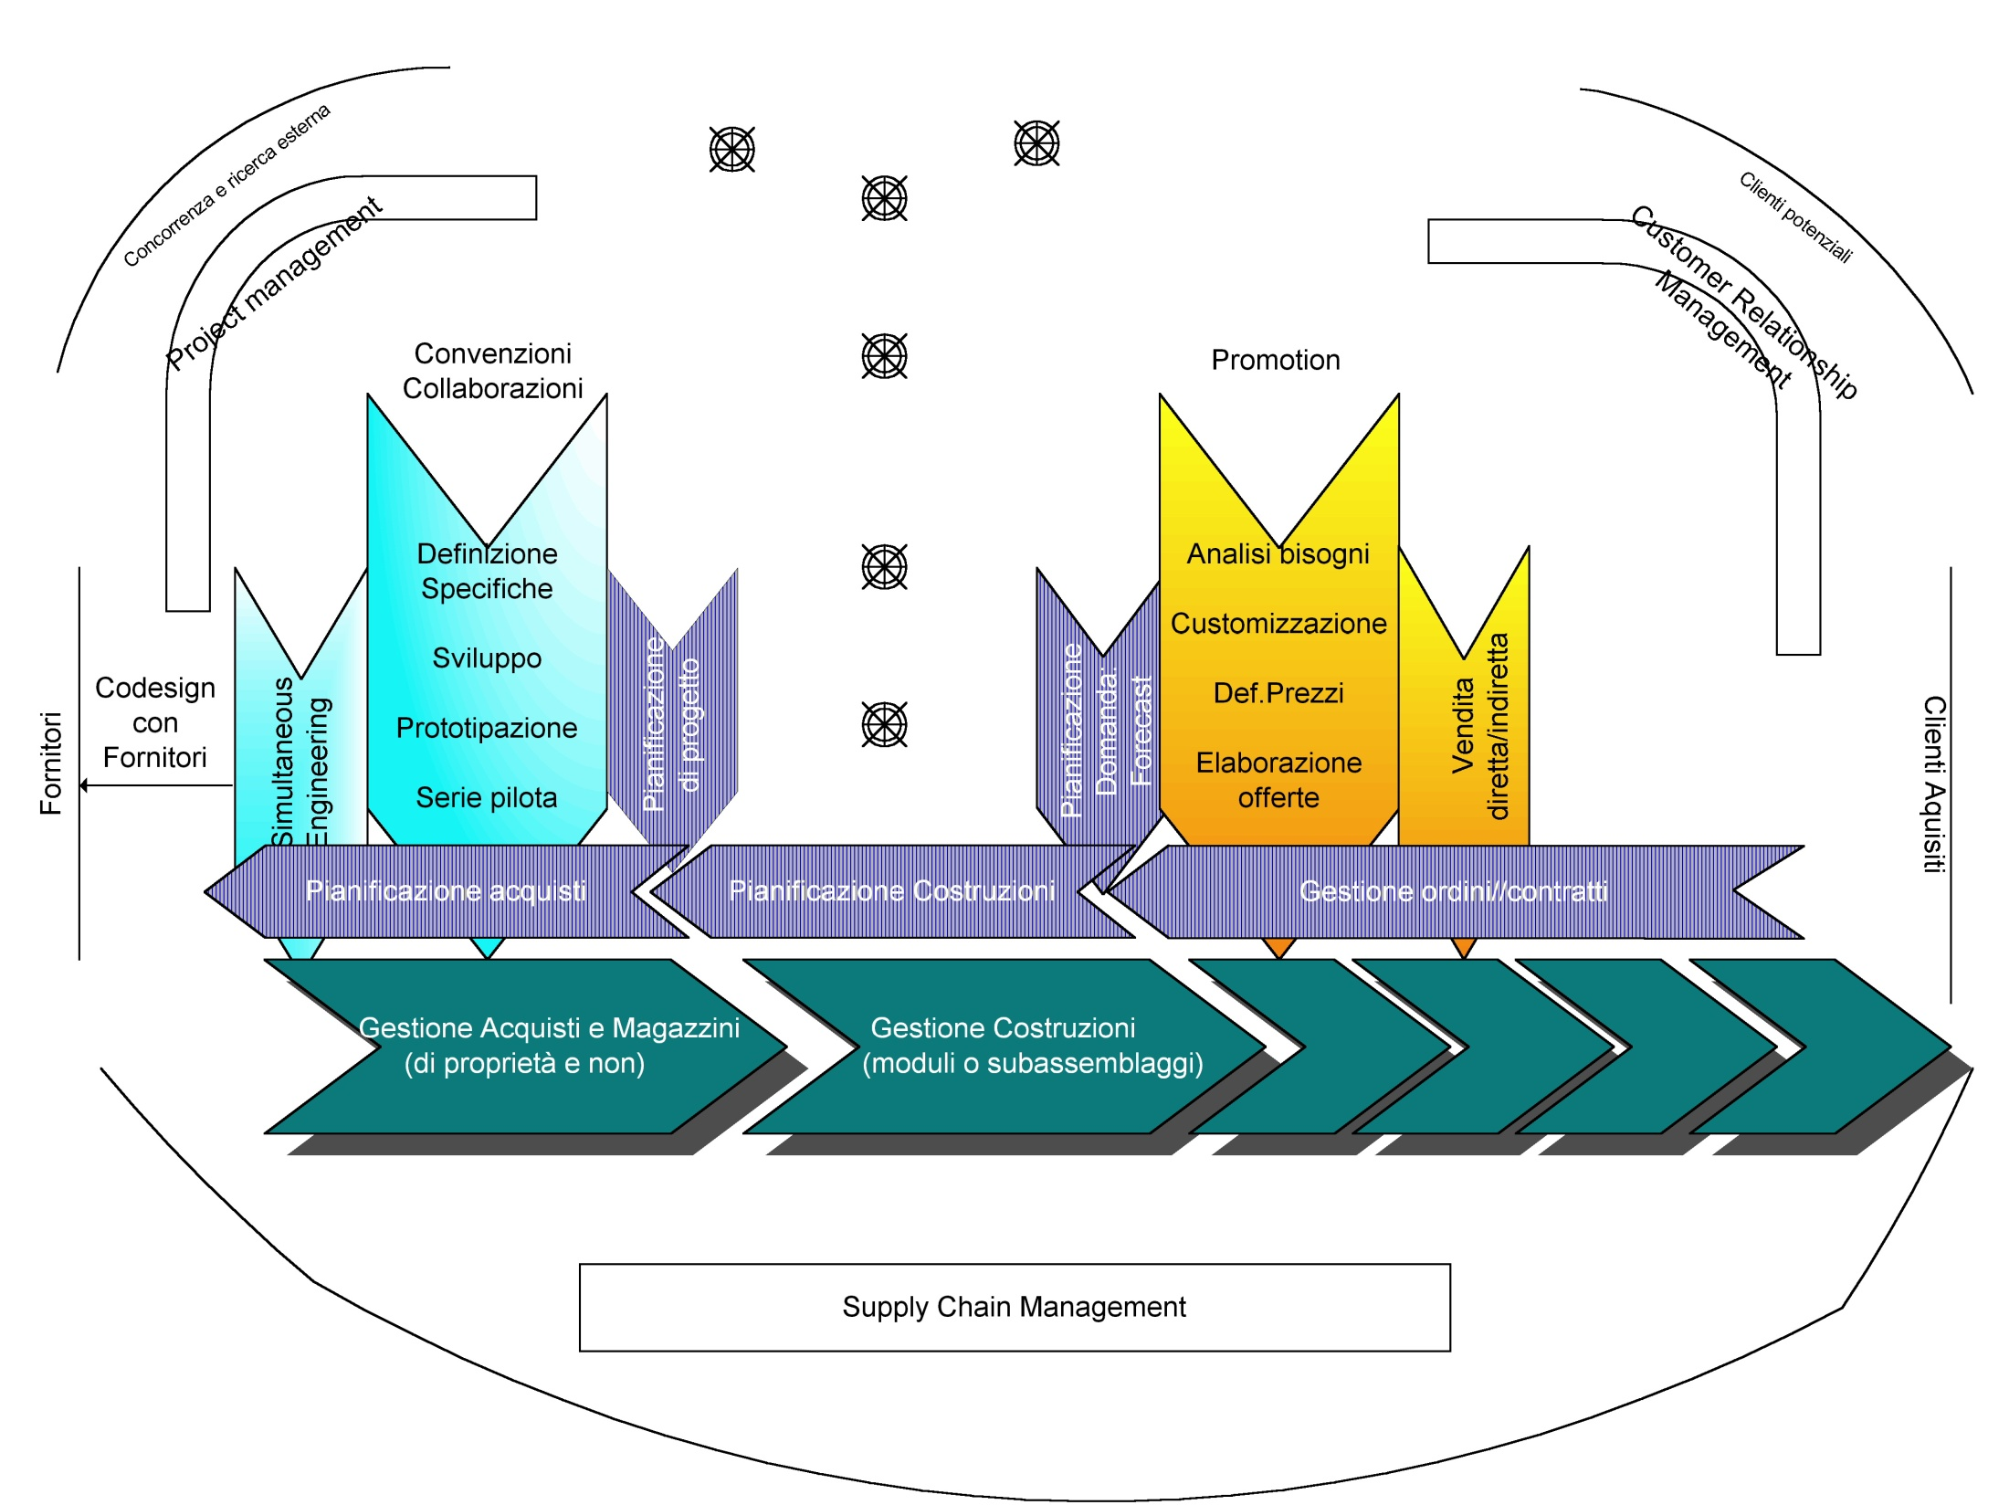

Slide 92
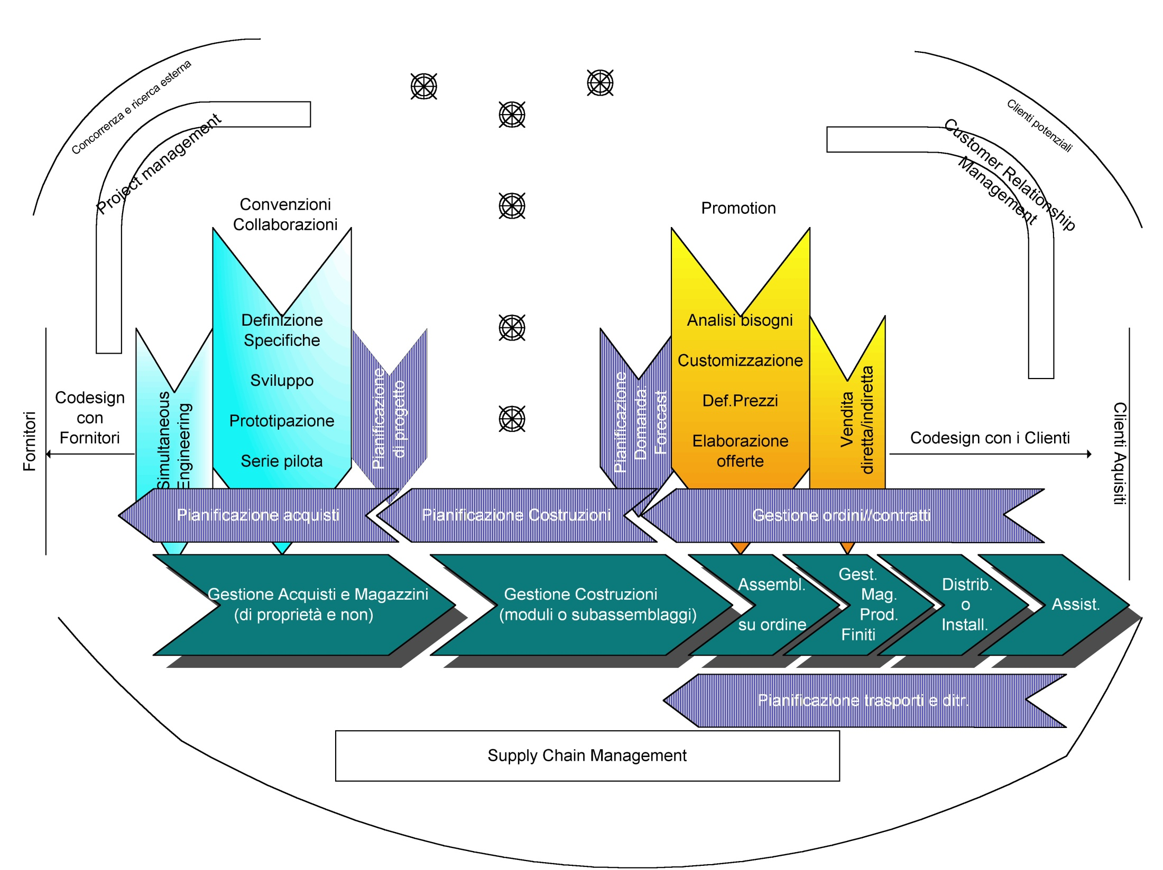

Slide 93
Reverse Logistic
Primo filone: i prodotti che i clienti rendono (scaduti, danneggiati, obsoleti..). La resa può essere indirizzata al fornitore o ad aziende specializzate nel recupero o nello smaltimento.
Secondo filone: gli imballi che le aziende hanno utilizzato (carta, cartone, plastica, vetro..). Le numerose leggi sull’impatto ambientale hanno lentamente responsabilizzato le imprese e la comunità (Returnable Transit Packaging).
(per i prodotti occorre intervenire sui progetti: design for disassembly, che consente la rigenerazione parziale del prodotto e la sua rivendita a clienti con minori pretese).

Slide 94
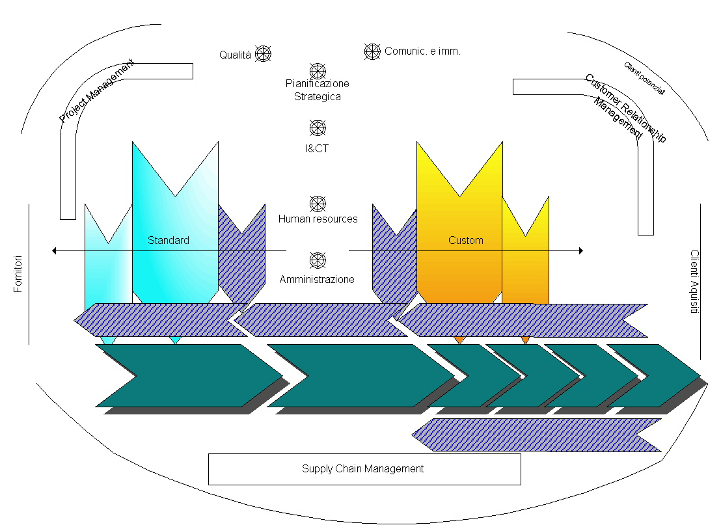

Slide 95
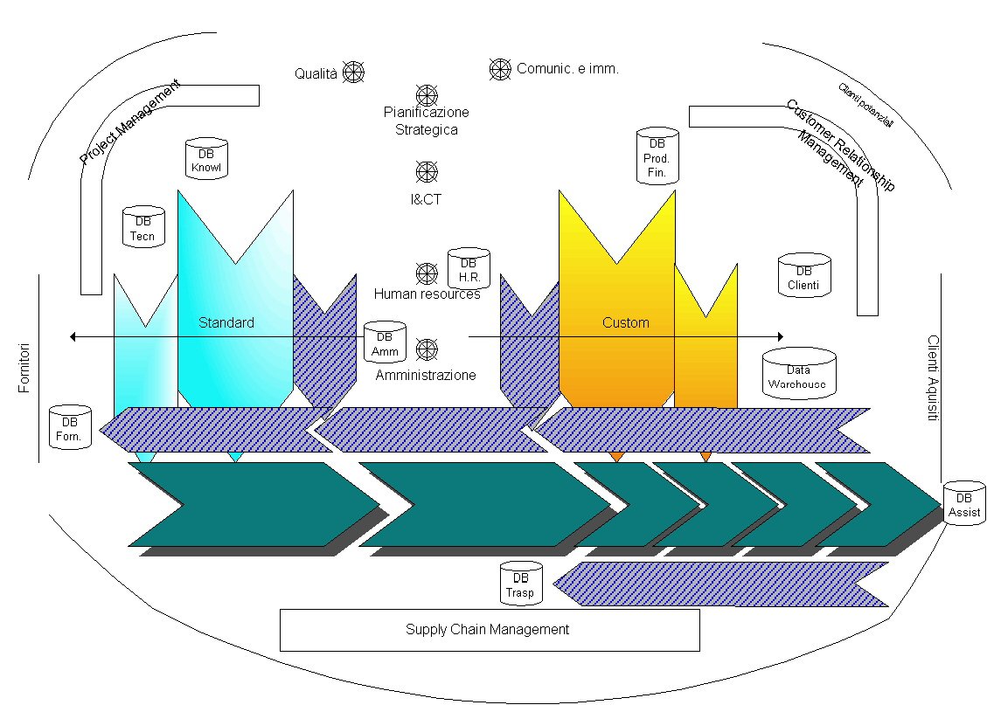

Slide 96
Processi
Dove non esiste un solido ERP è frequente che i dati vengano raccolti e in parte elaborati in diverse aree dell’organizzazione.
Con l’introduzione dei sensori nella manifattura sia lungo il processo che all’interno dei prodotti, per un controllo guasti o per una manutenzione predittiva, la creazione, la raccolta e la classificazione dei dati richiede l’istituzione di un centro che ne governi la gestione fino agli utenti.

Slide 97
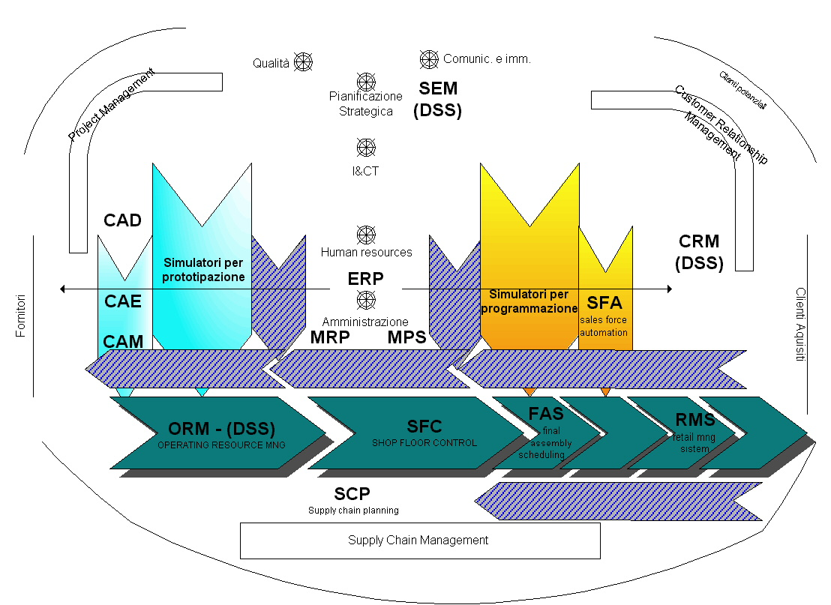

Slide 98
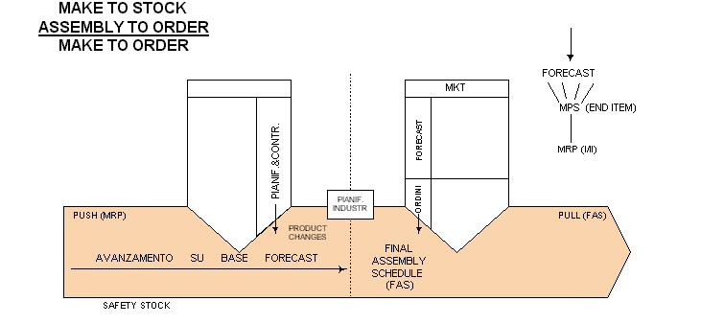

Slide 99
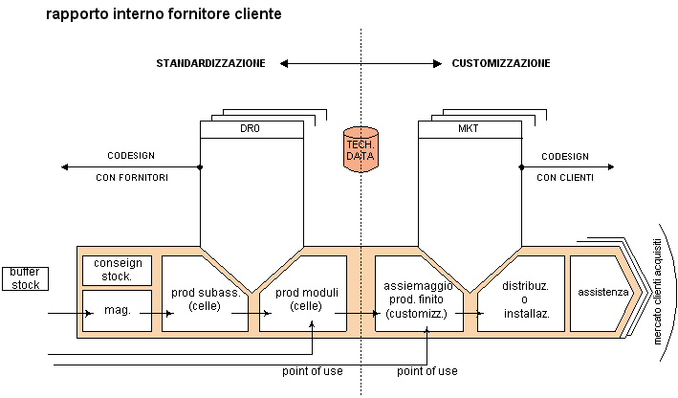

Slide 100
Standardizzazione
Componenti standard: consentono il contenimento dei tipi, l’incremento dei lotti d’acquisto ( Meccanici: viti, cuscinetti, valvole..; Elettronici: condensatori, resistenze, circuiti integrati, sensori.). Vengono gestiti a scorta con ripristino automatico.
Parti standard: in elettronica consentono l’esternalizzazione di blocchi funzionali collaudabili (lettori CD/DVD, masterizzatori, schede video, alimentatori …)
Sottosistemi: consentono l’ esternalizzazione di insiemi complessi in grado di interfacciarsi con i sistemi a cui sono destinati (caso del “sistema frenante” delle macchine di formula 1 della Brembo; caso dei motori d’auto). Cruciale in questo caso, come nel precedente, la standardizzazione dei parametri di interfacciamento.

Slide 101
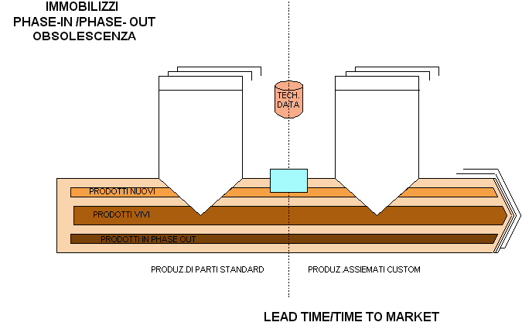

Slide 103
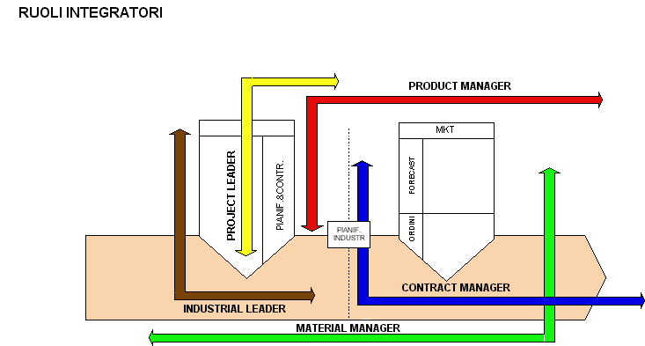

Slide 104
A chiusura della parte organizzativa:
Si sono passate in rassegna le Strutture Organizzative che sono fortemente connesse alle dimensioni, alle tipologie di prodotto ed alle strategie adottate nell’affrontare il mercato (riflessi su costi e performance)
Si sono analizzate le Funzioni in termini di attività svolte al loro interno e di evoluzione del ruolo svolto in corrispondenza alla evoluzione delle strutture (analisi indispensabile per ABC e per il Benchmarking)
Si è posta in evidenza una nuova chiave di lettura delle organizzazioni, i Processi, che consente una migliore attenzione alle performance dei singoli processi interconnessi all’interno dell’organizzazione

